Slide 1
‘에코세대’에 대한
사회학적 이해
최샛별(이화여대 사회학과)

Slide 2
에코세대’에 대한 사회학적 이해
세대란 무엇인가?
에코세대는 누구인가?
에코세대의 삶의 궤적
에코세대를 바라보는 시선들
에코세대의 특징
맺으며

Slide 3
세대란 무엇인가?

Slide 4
세대에 대한 사회학적 시각
친족계보의
같은 항렬
과제 동질적
집단
코호트
(Cohort)
특정 역사적 시기에 생존한 사람들
세대
생애 주기적으로 비슷한 시기에 태어나 특정 시대적 상황을 함께 경험함으로써, 이를 통해 유사한 가치관과 의식 및 태도를 지닌 집단
(박재흥, 2005)

Slide 5
에코세대란 누구인가?

Slide 6
에코세대의 사전적 정의와 기원
에코세대란?
“베이비붐 세대의 자녀가 메아리(echo)처럼 다시 출생 붐을 일으켰다!”
인구학적 측면
1979년-1992년 출생/2013년 기준 1,008만 명/전체의 약 20%
사회문화적 측면
- 물질적/정서적으로 풍족한 유년기를 보낸 첫 세대
- 유례없이 높은 수준의 교육을 받은 세대
- 역사상 처음으로 가정용 PC가 있는 환경에서 성장한 세대

Slide 7
에코세대를 명명하는 다양한 명칭들
나이/생애단계
문화적/행태적 특성
시대상황적 특성
2030 세대
청년세대
N세대
디지털세대
P세대
IP세대
88만원 세대
3포/5포/7포/n포세대
절망세대
달관세대
P세대: 적극적 참여(Participation), 열정(Passion), 힘(Potential power)을 바탕
으로 사회 패러다임의 변화를 일으킨 세대(Paradigm-Shifter)
IP세대: 재미와 열정(Interest & Passion), 국제적 잠재력(International
Potential), 혁신의 개척자(Innovative Pathfinder), 똑똑한 재테크족
(Intelligent Portfolio)
3포/5포/7포: 연애, 결혼, 출산/인간관계, 주택구입/꿈, 희망

Slide 8
에코세대의 삶의 궤적

Slide 9
“우리는 단군이래 가장 많이 공부하고,
제일 똑똑하고, 외국어에도 능통하고,
첨단전자제품도 레고블록 만지듯 다루는
세대야. 안 그래? 거의 모두 대학을 나왔고
토익점수는 세계 최고 수준이고
자막 없이도 할리우드 액션영화 정도는
볼 수 있고, 타이핑도 분당 300타는 우습고
평균신장도 크지. 악기 하나쯤은 다룰 줄
알고, 맞아, 너도 피아노 치지 않아?

Slide 10
우리 부모세대에는 저 중에서
단 하나만 잘해도,
아니 비슷하게 하기만 해도
평생을 먹고 살 수 있었어,
그런데 왜 지금 우리는 다 놀고 있는 거야?
왜 모두 실업자인거야?
도대체 우리가 뭘 잘못한 거지?”
2007년 김영하 소설 <퀴즈쇼> 중에서

Slide 11
에코세대가 경험한 주요 사건들
1995
정치적 측면 | 경제적 측면
정치적 안정 정치적 탈권위 및 긴장 완화의 상황에서 성장 | 처음부터 경제적으로 풍족 외환위기를 기점으로, 미래에 대한 불안 심화
사회적 측면 | 문화적 측면
한층 자유롭고 평등한 사회적 분위기에서 성장 남녀 평등에 대한 인식 강화 | IT 산업 활성 (개인용 PC, 케이블 TV, E-mail 등의 보급 ) 어렸을 때부터 외국어를 배우고 해외경험 및 문화를 접할 수 있는 환경 조성
1993
1996
문민정부 출범
전두환, 노태우
구속
WTO 출범
OECD 가입
IMF 위기
초등 교과목 영어 추가
호주제
헌법불합치 선고
1997
가정용PC
보편화
2005
1998

Slide 12
수치로 보는 에코세대의 오늘
대학 진학률
3배
대학 진학 하지 않음
대학 진학
대학 진학 하지 않음
대학 진학

Slide 13
수치로 보는 에코세대의 오늘
성장기 1인당 국민총소득
1.5배
10배

Slide 14
수치로 보는 에코세대의 오늘
사회진입 시 경제환경
베이비부머 세대
에코세대
취업시점: 고도성장 지속기
(1980년대 ~ 1990년대 초반)
모든 학력계층에서 확대/팽창하는 경제사회적 자원과 일자리 기회의 혜택
사회진입 안착
취업시점: 저(低) 성장기
(2010년 ~ 현재)
제공되는 일자리 < 구직자
구직자와 일자리의 미스매치(mismatch)
88만원 세대, 삼포세대

Slide 15
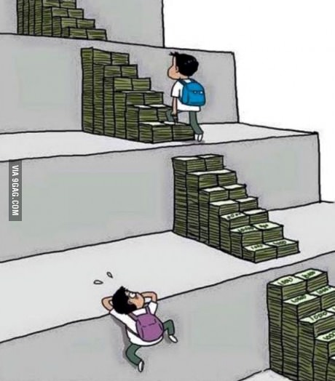
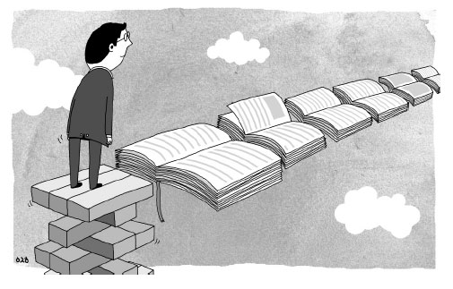
에코 세대의 현실

Slide 16
에코세대를 바라보는 시선들

Slide 17
에코세대를 둘러싼 시선의 변화
2000년대
초반
중반
후반
문화적/행태적 특성
사회적 상황
N세대
청년 실업
문화자본이
풍부한 세대
그럼에도 불구하고/
그래서 더
불행한 세대

Slide 18
신문기사
<동아일보> “IP세대” (2008) | <조선일보> “20대를 말하다” (2015)
재미와 열정 (Interest & Passion) 국제적 잠재 역량 (International Potential) 혁신의 개척자 (Innovative Pathfinder) 똑똑한 재테크족 (Intelligent Portfolio) 만질 수 없는 파워 (Intangible Power) 상호작용하는 참여 (Interactive Participation) 즉흥적 인간관계 (Instant Partnership) | 10명중 7명 “미래 불안하다” 너무 높은 취업 장벽 … 첫발부터 좌절 “취업하는데 4,260만원? 미친 나라죠!” 모텔비, 식비에…”연애, 경제적으로 부담” 65% “결혼 적령기 30-33세, 비용은 5000만-1억원” “결혼 비용. 육아 · 가사는 남녀 공동 과제“ 90%가 재테크 안하거나 예적금만 납입

Slide 19
단행본 서적
’20대’ 관련 서적 369권 중 185권이 ‘자기계발’ 서적
  20대 나만의 무대를 세워라
  20대 공부에 미쳐라: 부와 성공에 직결되는 공부법
  20대 자기계발에 미쳐라
  20대 컨셉력에 목숨 걸어라
  20대 자신의 재능을 깨워라
  20대 여성이 성공하고 행복할 수 있는 7가지 좋은 습관
‘자신만의 꿈’을 가지고 ‘글로벌 무대’에 서서
사회적 ‘성공과 부’를 성취하기 위해 공부에 매진하고
스스로를 끊임없이 계발해야 하는 세대

Slide 20
단행본 서적
청년세대가 처한 어려운 현실을 분석한 서적들
  88만원 세대: 절망의 세대에 쓰는 희망의 경제학
  대한민국 20대 절망의 트라이앵글을 넘어: 88만원 세대의 희망 찾기
  연애, 결혼, 출산을 포기한 삼포세대
  결혼불능세대: 투표하고, 연애하고, 결혼하라
  자기만의 방: 고시원으로 보는 청년 세대와 주거의 사회학
  우리는 차별에 찬성합니다: 괴물이 된 이십대의 자화상
가지고 있는 능력과 끊임 없는 노력에도 불구하고
현실적 어려움으로 인해 좌절하고 있는 세대

Slide 21




에코 세대의 현실을 다룬 서적들

Slide 22


경제 관련 세대 간 갈등을 그린 서적들

Slide 23
학술연구
2000년대 초-중반: 에코세대의 사회문화적 특성
“독특한 라이프스타일과 소비패턴을 분석하거나,
군대, 교회, 직장 내에서 이들을 어떻게 이해하고
수용할 것인가에 대해 연구”
  N세대의 라이프스타일에 따른 온라인 쇼핑몰 선택과 충성도에 관한 연구
  N세대를 위한 음향기기의 디자인 개발: MP3 플레이어를 중심으로
  N세대의 라이프 스타일과 의복구매행동
  입대예정 N세대의 軍 지휘통솔 및 리더쉽 방안에 관한 연구
  N세대 청소년을 위한 효과적인 교회교육 방법 연구
  유비쿼터스 환경과 N세대의 특성 분석이 미래 기업경영에 주는 시사점

Slide 24
학술연구
2000년대 중반 이후: 청년실업 문제
“경제, 노동, 행정, 정책 분야 및 진로교육 분야에서
청년실업 문제에 대한 실태를 파악하고 원인을 분석하여
이 문제를 해소/완화하기 위한 대책 마련에 주목”
  청년실업에 대비한 진로교육의 방향
  청년실업의 원인과 해결방안에 관한 연구
  한국 청년실업에 대한 고찰 및 향후 대책
  청년계층의 사회적 배제에 관하여: 고용, 실업, 비정규직의 관점에서
  청년실업과 고용정책 개선방안에 관한 연구

Slide 25
학술연구
2012년 이후: 에코세대의 주거문제 및 경제활동
“에코세대가 당면한 주거문제와 경제활동에 주목하여
해당문제들에 대한 실태를 파악하고 해결방안을 모색”
  베이비붐 세대와 에코세대의 사회특성에 대응한 서울시 지역정책 연구
  에코세대의 인구 사회적 특성 분석을 통한 소형주택공급 방안에 관한 기초연구
  에코세대의 취업변화와 자살생각
  서울 지역의 베이비붐세대 유출과 에코세대 유입의 동태적 관계에 대한 연구

Slide 26
에코세대의 특징

Slide 27
에코세대의 특징
(1)
자기계발에 매진하는
디지털 네이티브와 태생적 글로벌리스트
(2)
“인생의 목표는 즐겁게 사는 것”
(3)
기브 앤 테이크(Give and Take)가
확실한 실용주의파
(4)
“내가 제일 중요해”
권위를 거부하는 평등주의자들

Slide 28
에코세대의 특징
(1)
자기계발에 매진하는
디지털 네이티브와 태생적 글로벌리스트
뛰어난 능력과 풍부한 문화자본을 갖춘 세대
  높은 교육열 및 대학 진학률을 통한 학력자본
  다양한 사회문화적 경험 (개인용 PC, 조기 외국어 학습, 해외여행)을 바탕으로 한 컴퓨터 및 영어실력
자기계발에 매진하는 세대
  끊임 없는 배움, 스펙과 역량을 위한 노력
  고학점을 위한 재수강, 제2외국어 학습, 몸매/외모 관리

Slide 29
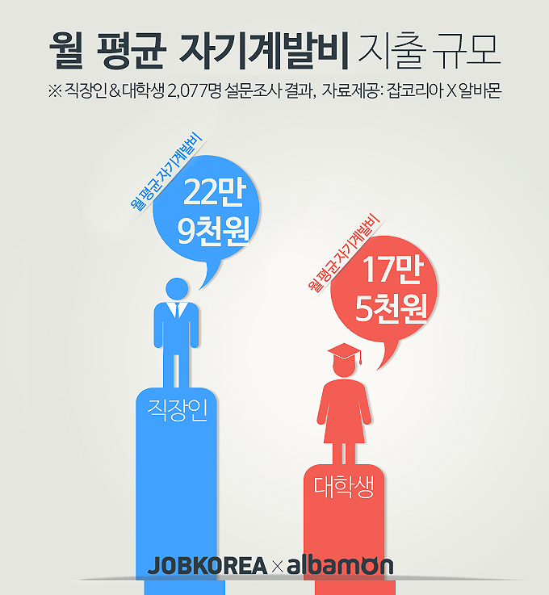
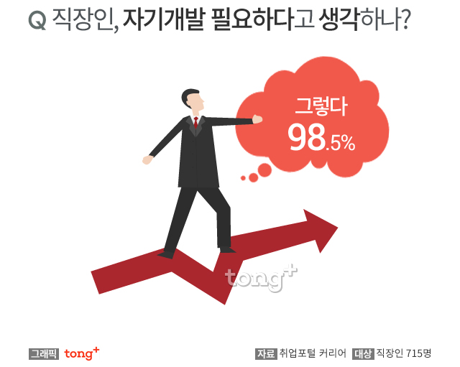
에코세대와 자기계발
2017년 취업포털커리어 설문조사 결과
2016년 잡코리아, 알바몬 설문조사 결과

Slide 30
“올해 여름 대학을 졸업한 선현우(27) 씨는 외국에서 살아본 경험이 없다. 하지만 3개 외국어를 구사한다. 영어는 경시대회에서 입상할 정도이고 일본어와 중국어도 불편 없이 대화를 나눌 수준이다. 인터넷으로 외국 친구를 사귀고 외국어 책을 탐독하며 익힌 실력이다. 외국인에게 한국어를 가르치는 웹 사이트에서 1인 방송국 운영자로 일하는 그는 최근 미국의 한 손수제작물(UCC) 인터넷 사이트에 한국어 영어 일본어 중국어 등 4개 언어를 동시에 가르치는 강좌 동영상을 올려 ‘글로벌 유명인사’가 됐다. “동영상을 본 많은 외국인이 인터넷을 통해 ‘당신한테 한국어를 배우고 싶다’는 제안을 해왔어요. 언어를 매개로 짧은 시간에 전 세계에 인맥이 만들어지더군요.”

Slide 31
“IP세대는 돈을 모으는 것 못지않게 유학, 자격증 등으로 실력을 업그레이드하는 ‘커리어(경력) 테크’에 열심이다.
국내 외국계 금융기관에 다니는 A(31) 씨는 2005년부터 직장생활을 시작해 모은 돈을 전부 경영전문대학원(MBA) 학비로 쓸 계획이다. MBA 유학의 예상 비용은 약 2억 원으로 대출까지 받아야 한다. 좋은 MBA 과정에 입학하려고 토플(TOEFL), 경영대학원 입학시험(GMAT) 학원비, 원서비 등으로 지난해부터 쓴 돈만 500만원이 넘는다.”

Slide 32
에코세대의 특징
(2)
“인생의 목표는 즐겁게 사는 것”
‘재미와 즐거움’을 삶의 우선적인 가치로 생각
  에코세대의 75%, ‘즐겁게 사는 것이 인생의 목표
여가와 문화생활 중시
  주어진 연차나 휴가를 쓰는 것은 당연한 일이다. (YES)
  휴일에 일이 있다면 꼭 출근해야 한다. (NO)
재미를 추구하고 여가를 향유하는데 소비가 차지하는 비중이 큼
  에코세대의 경우 자신이 특별하게 선호하는 부분에 있어서는 가격에 상관없이 최고를 선호하는 경향을 보이며 특히 감성, 문화, 유행 등에 민감하여 가치소비와 충동소비를 많이 하는 편 (임미리, 2013)

Slide 33
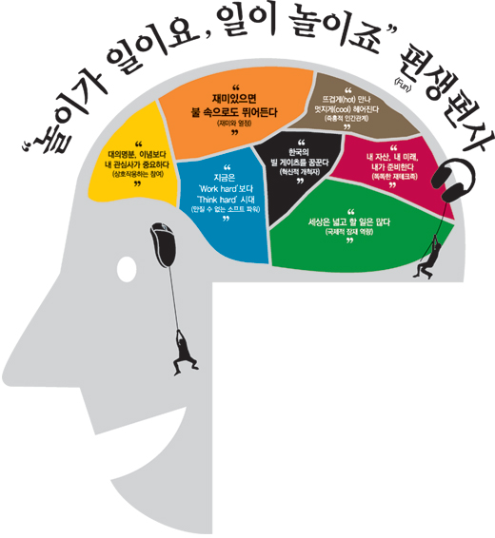
에코세대의 뇌구조

Slide 34
게임업체인 ㈜엠게임에서 3차원(3D) 게임용 캐릭터 디자인을 담당하고 있는 김주현(25) 씨. 그의 초등학교 시절 취미는 친척 형이 그린 낙서를 따라 그리는 것이었다. 그러다가 만화책을 복사하듯 베껴 그렸고 고등학생 때 신인 만화가의 문하생으로도 들어갔다.
인문계 고등학교를 다녔지만 고3 내내 만화학원을 다니며 만화를 공부했고 ‘컴퓨터그래픽스 운용 기능사’ 자격증도 그때 땄다. 만화에 미친 그에게 정규 대학 졸업장은 별 의미가 없었다. 지난해 5월 ㈜엠게임에 입사한 김 씨의 요즘 심정은?
“내가 좋아했던 취미를 돈 버는 일로 할 수 있어서 너무 행복합니다.”
자동차정비업 브랜드인 ‘맥과이어스’의 경기 고양시 일산 풍동점 사장인 이종범(23) 씨의 대학 전공은 자동차와 관계없는 토목건축학이다. 그러나 이 씨는 “어릴 때도 자동차 장난감만 가지고 놀았다”는 ‘자동차 마니아’다. 그는 대학 졸업 후 들어가고 싶은 직장은 자꾸 떨어지고, 합격한 곳은 적성에 안 맞았다고 한다. 이 씨는 “하루 최대 10시간 자동차와 씨름하지만 즐겁다”고 말했다.

Slide 35

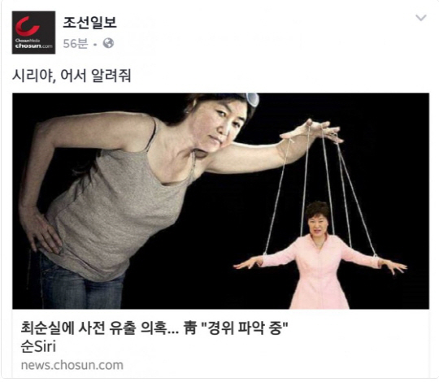

에코세대와 정치 패러디
심각한 정치적 사안과 국정의 혼란사태에 대해 기존의 심각하고 진지한 방식의 접근보다는 정치인들의 발언에서 재미를 찾아 이들의 말을 따라 유행어를 만들거나, 풍자적인 짤을 만들어 퍼트림

Slide 36
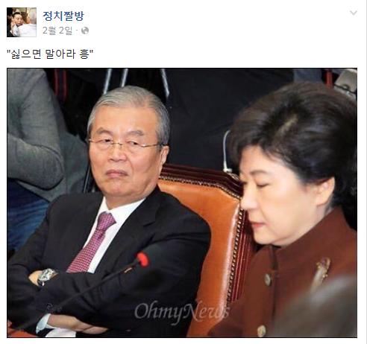
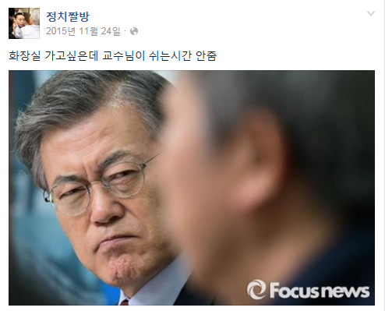
에코세대와 정치 패러디
인터넷에서 정치인들의 사진을 바탕으로 유머 자료를 만들어 즐김

Slide 37
에코세대의 특징
(3)
기브 앤 테이크(Give and Take)가
확실한 실용주의파
‘나에게 직접적으로 도움이 되는 일’에 행동을 취함
‘내 것’ 중시 경향
  외환위기 경험으로 인한 경제적 불안
  에코세대의 고민은 연애나 결혼이 아닌 ‘취업과 돈’
최근의 경제적 문제로 인해 실용주의가 극단적으로 나올 수 있음
  봉사도 스펙: 무조건적인 희생과 봉사 NO

Slide 38
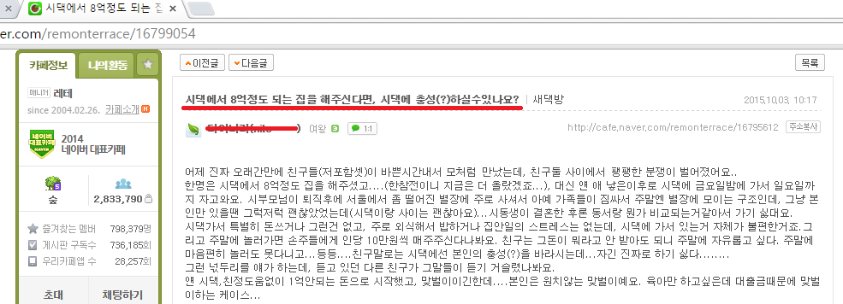
시댁과의 Give and Take적 관계

Slide 39
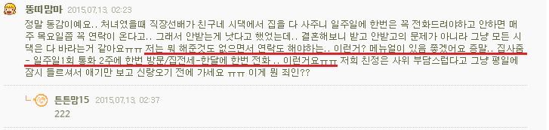


Slide 40
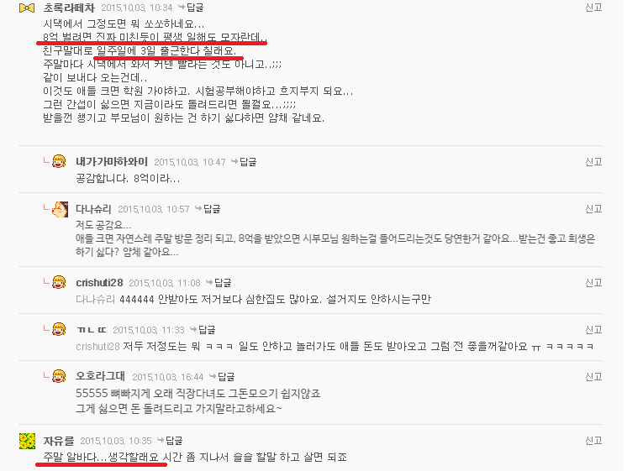

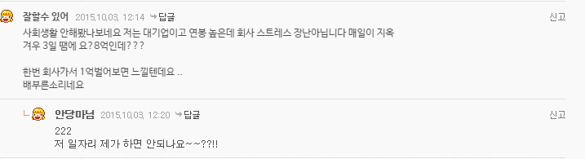
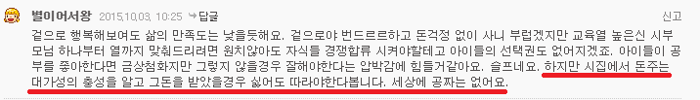

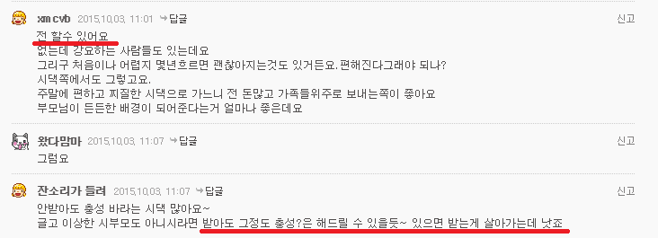


Slide 41
에코세대의 특징
(4)
“내가 제일 중요해”
권위를 거부하는 평등주의자들
자유로움이나 평등과 같은 가치를 중시
즉흥적인 인간관계
  온라인 중심
  ‘의리나 정’ 보다는 ‘재미와 실용성’ 추구
탈권위주의에 대한 지향
  부하직원이 상사보다 늦게 퇴근해야 한다. (NO)
  가장의 권위는 무조건 존중 받아야 한다. (NO)

Slide 42
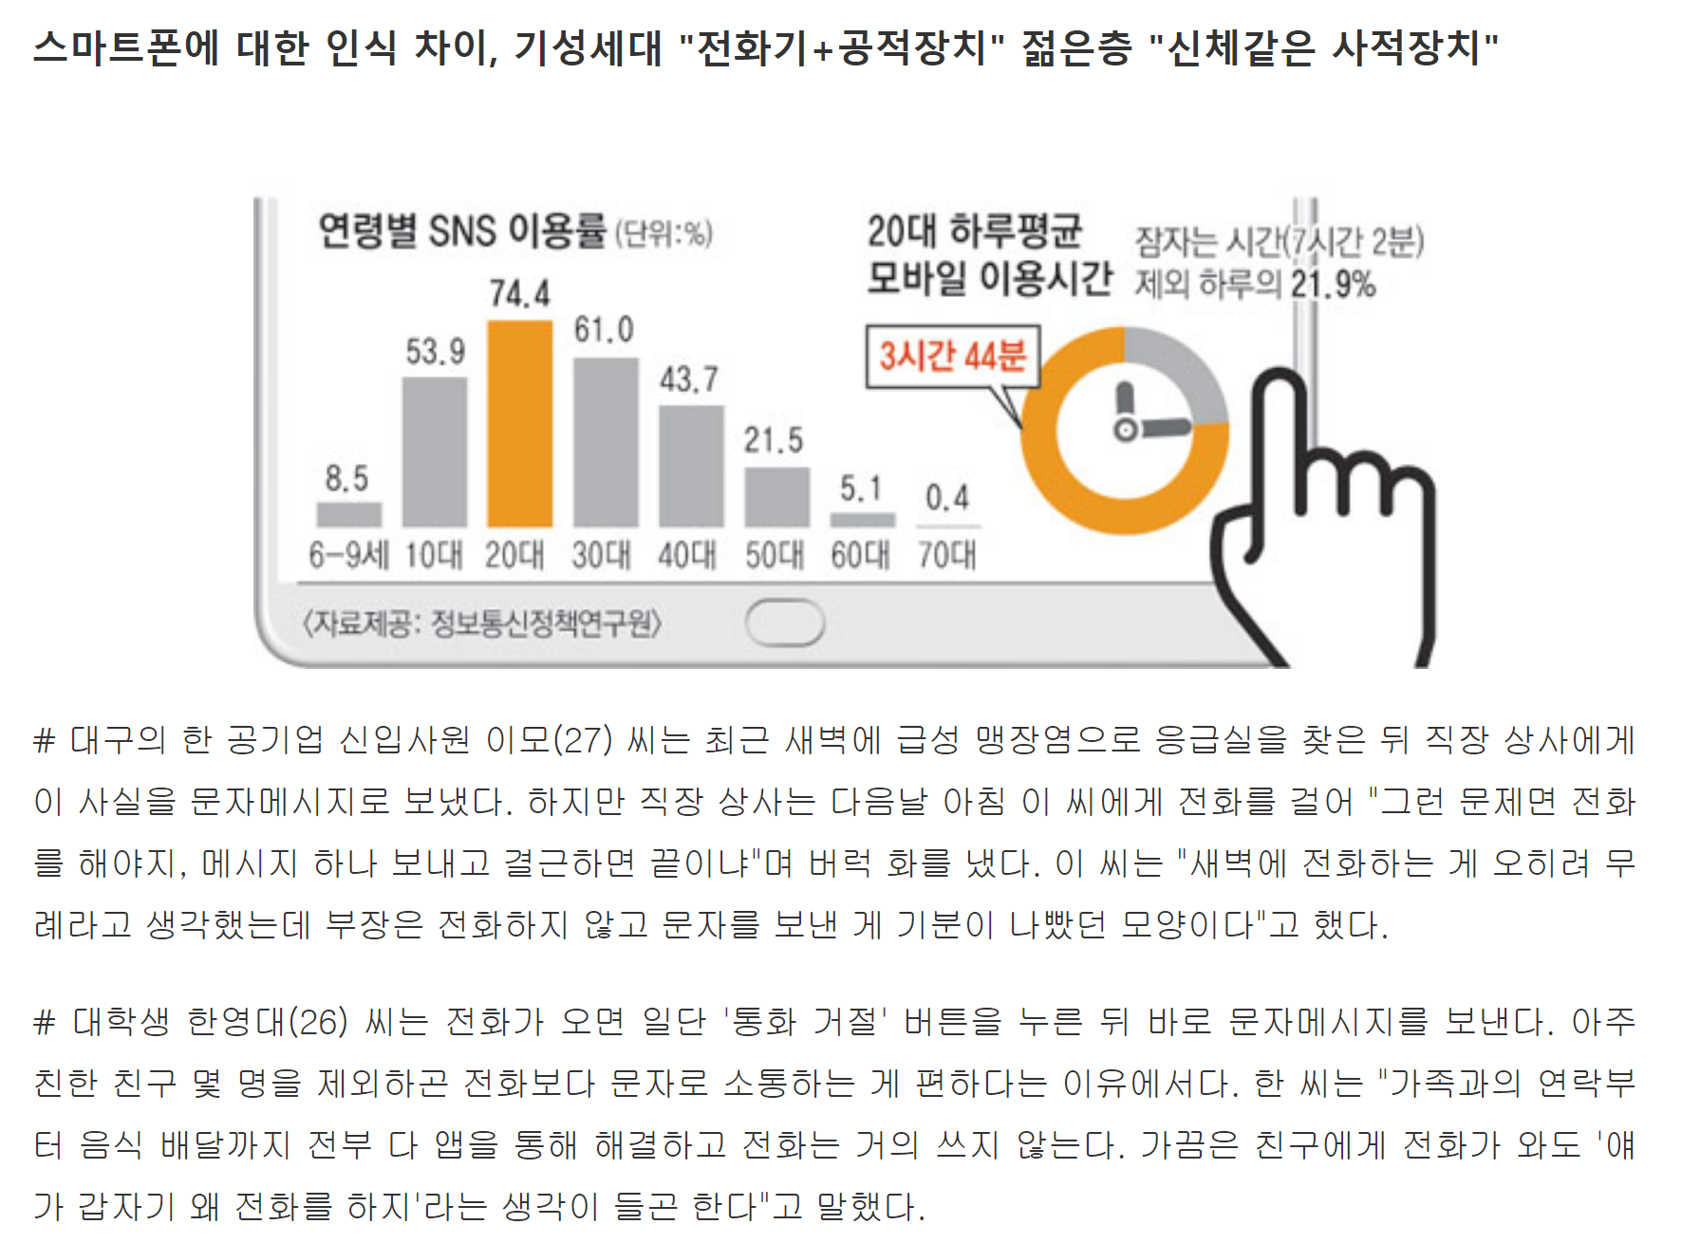
에코세대의 인간관계

Slide 43
올해로 사회생활 6년차인 증권사 직원 C(30) 씨는 벌써 세 번이나 직장을 옮겼다. 자주 직장을 옮긴 건 더 많은 지식, 수입, 네트워크를 쌓을 수 있는 기회가 생겼기 때문이다. 그리 멀지 않은 곳에 위치한 같은 업계의 다른 회사로 옮기다 보니 주변 어른들로부터 “예전 직장 사람들하고 마주칠 일이 많아서 좀 그렇지 않으냐”, “옮길 때마다 낯선 사람, 낯선 분위기에 적응하는 게 힘들지 않으냐”는 걱정을 듣는다. 그러나 C 씨의 생각은 다르다. “20, 30년간 같은 회사에서 같은 사람들과 쭉 근무를 하신 어른들의 기준으로 보면 이해가 안 되실 겁니다. 그러나 저희 세대는 직장 생활을 할 때 인간관계보다는 목표나 성취감을 중시하고 그만큼 맺고 끊는 게 정확하죠. 기성세대보다 사람 관계에서 인간미가 떨어진다는 건 인정하지만 더 합리적인 면도 많다고 생각합니다.”

Slide 44
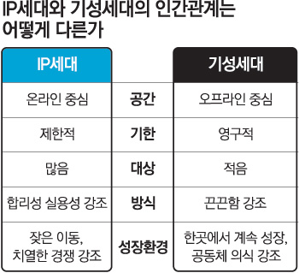
에코세대의 인간관계

Slide 45
결론

Slide 46
결론
에코세대의
성장배경
에코세대의
문화적 특성
현재
사회구조적 상황
에코세대의 이해와 포용
에코세대만의 능력
사회의
통합과 발전

